Slide 1
Potrošačko društvo i borba za radnička prava
Svijet i Hrvatska od 1918. do 1939. godine

Slide 2

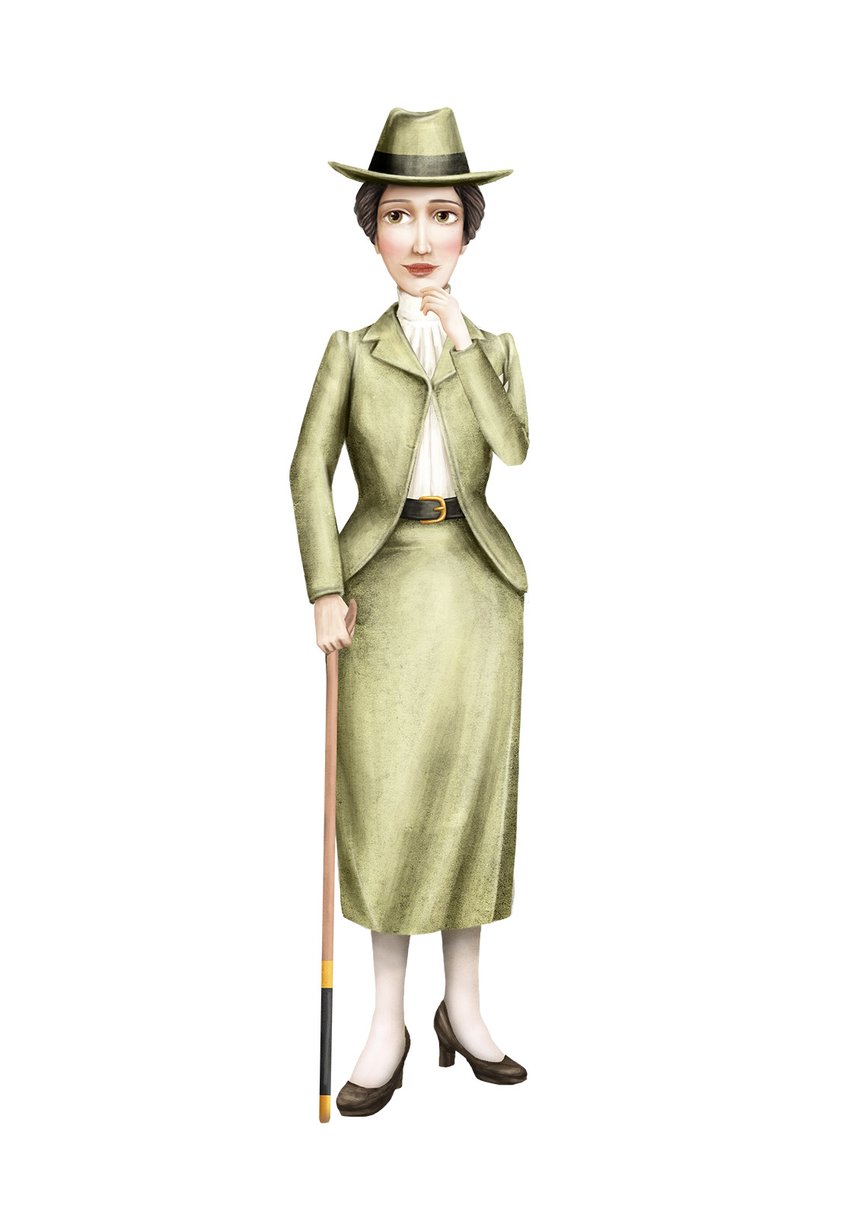
Pogledaj video o životu u velikom američkom gradu 1920-tih godina,
a potom usmeno odgovori na pitanja:
Koja nova vozila se pojavljuju u gradovima u prvim desetljećima XX. stoljeća?
Vide li se u videu još i starija prijevozna sredstva?
Koje su sličnosti, a koje razlike s današnjim užurbanim životom na gradskim ulicama?
Što mislite, je li promet bolje organiziran danas ili 1920-tih?
Kakva je moda muškaraca, a kakva žena?

Slide 3
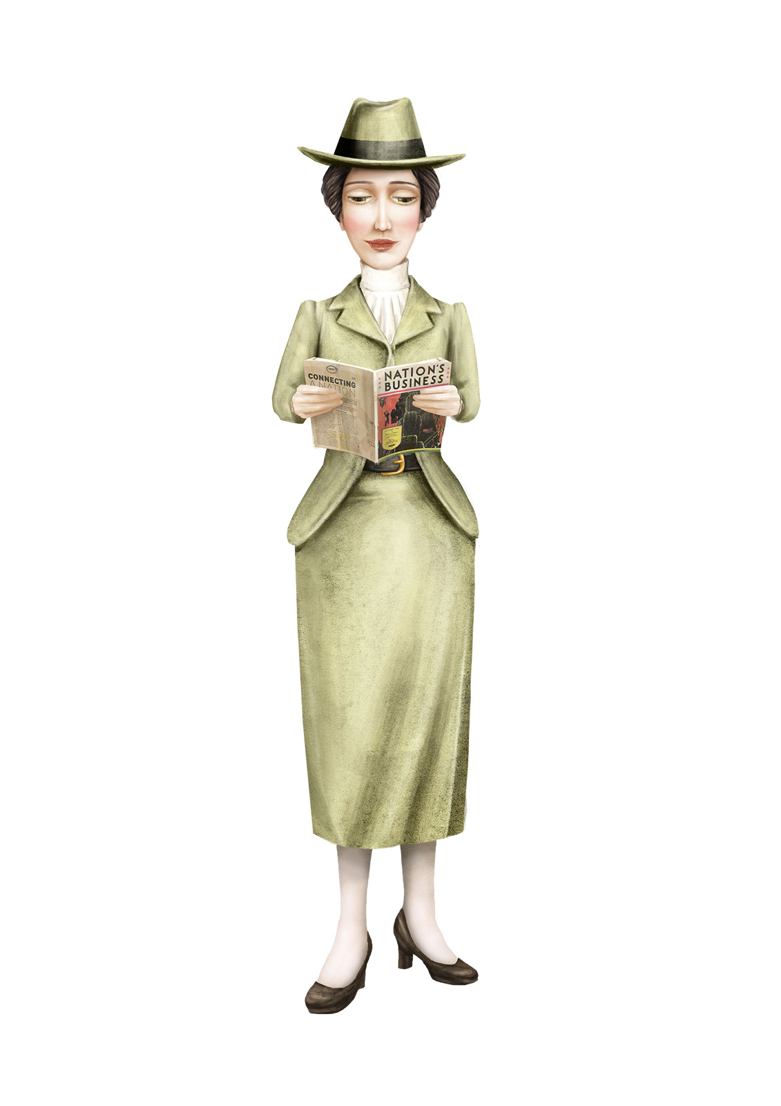
Pročitaj tekst ispod podnaslova Procvat gospodarstva
u SAD-u 20-tih godina prošlog stoljeća (U/str. 57)
i odgovori na pitanja u bilježnicu:
Što je kapital? Na čemu se temelji?
Što je privatno poduzetništvo?
Kako bi opisao/la potrošačko društvo?
Što je Henry Ford uveo u proizvodnju automobila?

Slide 4
Procvat gospodarstva u SAD-u 20-ih godina prošlog stoljeća
Kapital je novčana zarada, višak vrijednosti
Kapitalizam se temelji na privatnom vlasništvu nad tvrtkama i slobodnoj prodaji robe i usluga

Slide 5
Procvat gospodarstva u SAD-u 20-ih godina prošlog stoljeća
Privatno poduzetništvo – poduzetnici nude svoje proizvode i usluge na tržištu
Potrošačko društvo – srednji sloj ima višak novca i kupuje sve više proizvoda

Slide 6
tržišno gospodarstvo
potrošačko društvo
KAPITALIZAM
privatno poduzetništvo

Slide 7
Procvat gospodarstva u SAD-u 20-ih godina prošlog stoljeća
Tržišno se gospodarstvo između dva rata najviše razvijalo u SAD-u
Masovna kupnja automobila, u čemu je presudnu važnost imala tvornica Henryja Forda

Slide 8

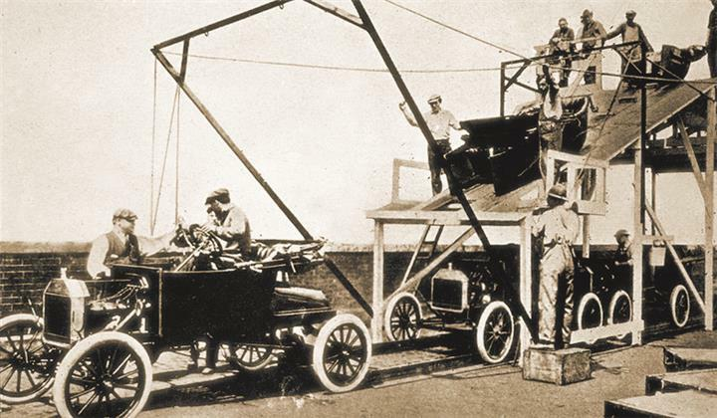
Ford je u tvornice uveo
sustav „tekuće vrpce”
koja je ubrzala i pojeftinila proces proizvodnje automobila.
Automobili su postali pristupačni širem
sloju ljudi.
Sustav „tekuće vrpce”
brzo se širio i u druge grane industrije.

Slide 9
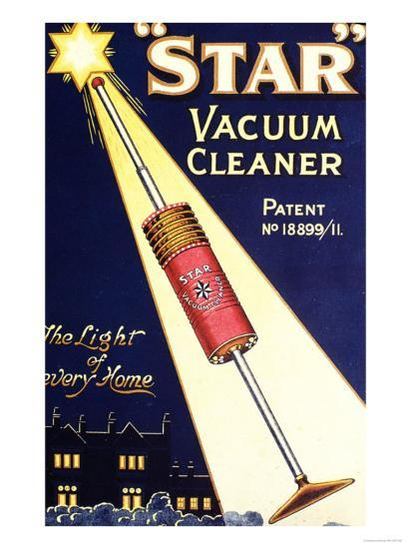
Reklama za usisavač 1920-tih u SAD-u

Slide 10
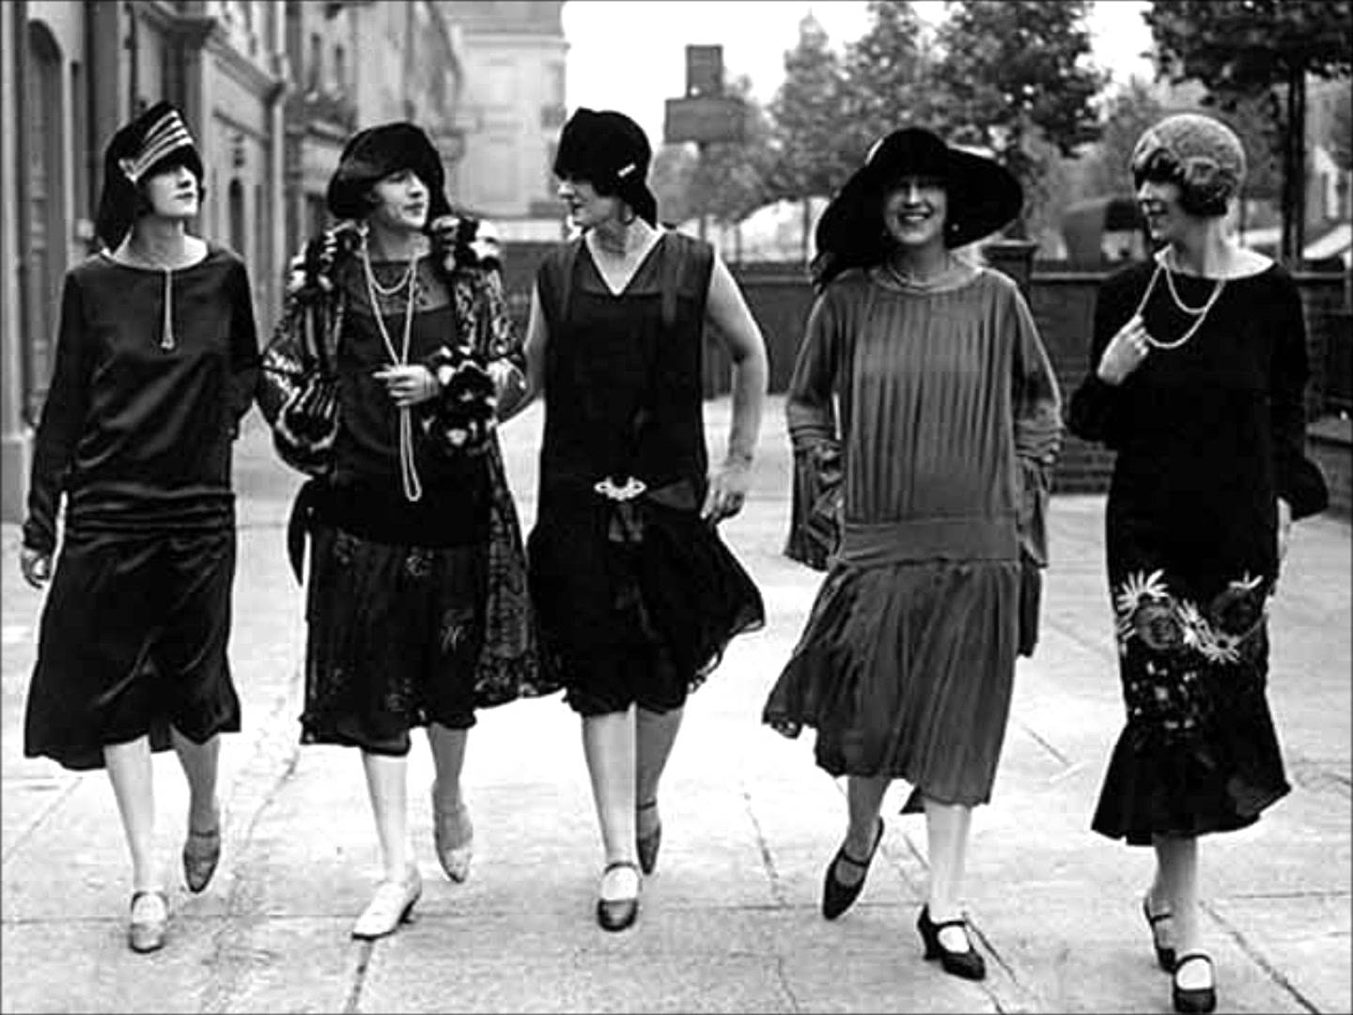
U SAD-u se desetljeće nakon Prvoga svjetskog rata katkad naziva i ludim dvadesetima
Uspon popularne kulture: jazz-glazba, ples charleston, novi modni trendovi, film postaje sve popularniji
Ženska moda dvadesetih godina XX. stoljeća

Slide 11
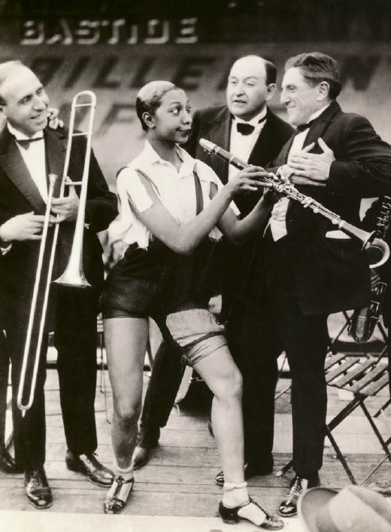
Vrlo je popularna bila
američko-francuska plesačica
i pjevačica Josephine Baker.
Bila je jedan od simbola
ludih dvadesetih. Za vrijeme
Drugoga svjetskog rata
sudjelovala je u francuskom pokretu otpora, a 60-ih godina XX. stoljeća
borila se za prava Afroamerikanaca.

Slide 12
Borba za radnička prava
Za radnička prava zauzimale su se radničke i socijalističke stranke
Sindikati – radnička udruženja koja su se borila za radnička prava
Najsnažniji oblik sindikalne borbe bile su obustave rada – štrajkovi

Slide 13
Borba za radnička prava
Poslodavci i država najviše strahuju od općeg štrajka
Veliki opći štrajk dogodio se 1926. godine u Ujedinjenom Kraljevstvu
U gušenju štrajka sudjelovala je i vojska

Slide 14
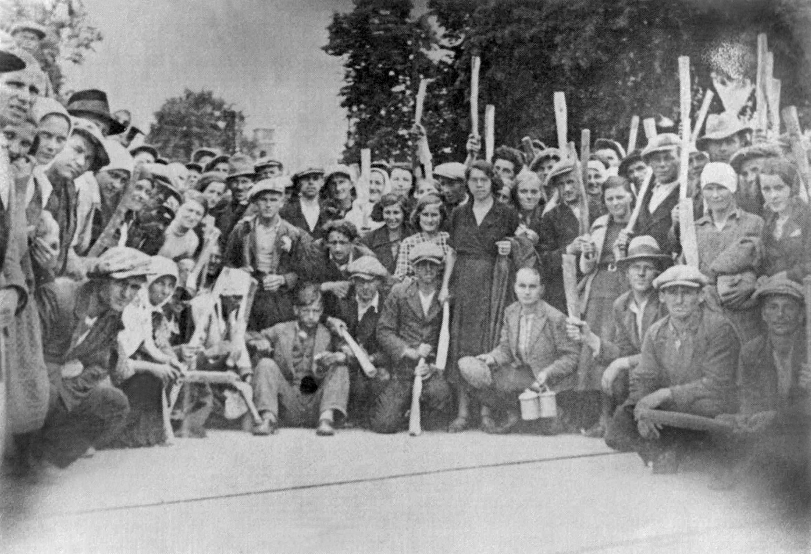
Postoje li sličnosti kod štrajka u Britaniji i štrajka u Varaždinu? Je li štrajk u Varaždinu krenuo zbog nepravde? Tko su štrajkolomci? Zašto se ljudi odlučuju biti štrajkolomci? Koliko je trajao štrajk? Što su radnici radili nakon svog uspjeha? Postoje li štrajkovi danas? Što žele radnici postići?
Pročitaj tekst Povijesni koncept – uzroci i posljedice (U/str. 58) o općem štrajku u Velikoj Britaniji 1926. godine te o štrajku u varaždinskom TIVAR-u.

Slide 15
Potrošačko društvo i borba za radnička prava
KAPITAL je novčana zarada, višak vrijednosti → kapitalizam
kapitalizam se temelji na privatnom vlasništvu na tvrtkama i slobodnoj prodaji robe i usluga
PRIVATNO PODUZETNIŠTVO – poduzetnici nude svoje proizvode i usluge na tržištu
POTROŠAČKO DRUŠTVO – srednji sloj ima višak novca i kupuje sve više proizvoda
tržišno gospodarstvo
potrošačko društvo
KAPITALIZAM
privatno poduzetništvo

Slide 16
Potrošačko društvo i borba za radnička prava
kupnja automobila – Henry Ford uvodi 'tekuću vrpcu’
'Lude dvadesete' – razvoj srednjeg sloja, potrošnja, glazba, ples
za radnička prava bore se sindikati i socijalističke/ radničke stranke
SINDIKAT – udruženje koje se bori za radnička prava
ŠTRAJK – obustava rada
opći štrajk – potpuna obustava rada u državi

